Slide 1
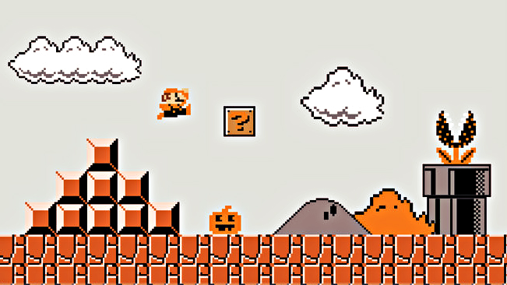
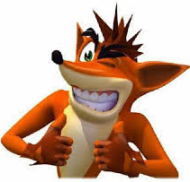


gaming te invita a participar en nuestro concurso de disfraces
Participa con tu gran disfraz y recibirás premio
requisitos
Disfrases en temática de películas o videojuegos

